Slide 1
Движение декабристов
Урок истории 10 класс
Учитель истории
Чекмарева Г.Н.
МАОУ «СОШ №24», г. Стерлитамак

Slide 2
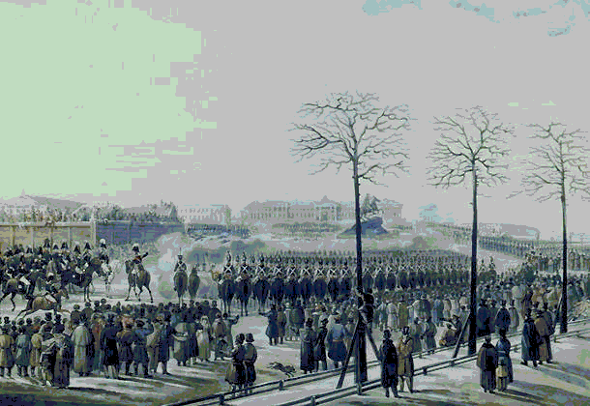
Движение декабристов
Формирование взглядов декабристов.
Основные программные документы.
Восстание 14 декабря 1825 года.

Slide 3
Особенности декабристского движения
Первые носители освободительных идей – дворяне
Высокие моральные качества передовой части дворянства
Декабристские организации состояли из офицеров
Декабристы не опирались на поддержку народа
Первое организованное и вооруженное выступление против самодержавия

Slide 4
Причинами движения декабристов
Либеральные традиции русской общественной жизни
Война 1812 г. и заграничные походы 1813-1814 г.г. (рост политического самосознания)
Революционное движение в других странах и идеи европейского просвещения

Slide 5
2. Основные программные документы.
“Союз спасения” (1816 - 1818) - введение конституции и гражданских свобод, ликвидация крепостничества, ограничение самодержавия.
“Союз благоденствия” (1818 - 1821) - введение конституции, ликвидация самодержавия, утверждение конституционной монархии.
“Северное общество” (1822 - 1825) - введение конституционной монархии, разделение властей, федеративное устройство страны, ликвидация крепостного права, принятие Конституции.
«Южное общество» (1821 - 1825) - уничтожение крепостного права, установление республики, разделение властей, Россия единое унитарное государство.

Slide 6
Задание: Заполнить таблицу.
Организация, годы существования | Участники | Характер общества, методы | Цели

Slide 7
“Тайные общества в России”
Союз спасения
1816-1817 г.г
Союз благоденствия
1818-1821 г.г.

Slide 8
Характеристика общества “Союз спасения”
Законспирированная заговорщическая организация.
Мало членов в организации

Slide 9
Характер организации “Союз благоденствия”
Более открытое общество, 200 членов.
Ставило целью пропаганду и просвещение

Slide 10
Устав “Союза спасения”
Разработанная программа отсутствовала
Введение конституции
Уничтожение крепостного права.
Существовал проект цареубийства

Slide 11
Программа “Союза благоденствия”
Устав: “Зеленая книга”.
Формирование передового общественного мнения, распространение нравственности, просвещения.
Развитие благотворительности, смягчение нравов
В перспективе – введение конституции, равенства граждан перед законом, уничтожение крепостного права, рекрутчины и военных поселений.

Slide 12
Сравнительная таблица.
Линии сравнения. | Северное общество | Южное общество
Название программы
Автор
Форма государства
Форма правления
Исполнительная власть
Законодательная власть
Судебная власть
Сословный строй
Избирательное право
Крепостное право
Социальная база.

Slide 13
Сравнительная таблица.
Линии сравнения. | Северное общество | Южное общество
Название программы | Конституция | «Русская правда»
Автор | Н.М. Муравьев | П.И. Пестель
Форма государства | Федерация | Единое, унитарное
Форма правления | Конституционная монархия | Республика.
Исполнительная власть | Монарх | Державная дума
Законодательная власть | 2-х палатное Народное вече | Народное вече
Судебная власть | Верховное судилище | Верховный собор
Сословный строй | Отменялся | Отменялся
Избирательное право | На основе высокого имущественного ценза | Все лица достигшие 18 лет
Крепостное право | Отменялось | Отменялось
Социальная база. | Дворянство | Крестьянство

Slide 14
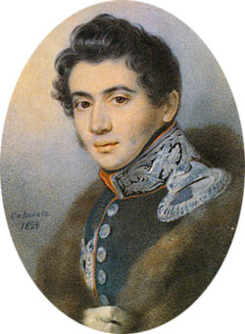
Северное общество.
Конституция Н.М. Муравьева.

Slide 15
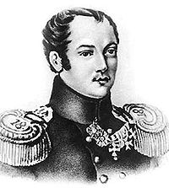
Южное общество
«Русская правда»
П.И. Пестеля.

Slide 16
Восстание на Сенатской площади
14 декабря 1825 год

Slide 17
Причины поражения декабристов
Узкая социальная база, ориентация на заговор
Недостаточная конспирация
Отсутствие необходимого единства и согласованности действий, пассивность восставших
Неготовность большей части общества к ликвидации самодержавия и крепостничества

Slide 18
Историческое значение выступления декабристов
Первое в России движение, которое выдвинуло грамотную политическую программу и открыто выступило против самодержавия
Явилось началом революционного движения в России
Началась борьба с крепостным правом и самодержавием.
Оказало огромное влияние на развитие русской культуры.

Slide 19
Тест. Вопрос 1.
1.Первая организация будущих декабристов называлась:
“Союз офицеров”
“Союз спасения”
“Союз благоденствия”
“Славянское братство”
“Общество истинных и верных сынов Отечества”

Slide 20
Вопрос 2.
2.В 1818 г. вместо “Союза спасения” была основана более открытая организация “Союз благоденствия”, в которой состояло … человек:
а) 20
б) 200
в) 300
г) 250
д) 400

Slide 21
Вопрос 3.
3.Согласно “Конституции”, разработанной Муравьевым, Россия должна стать:
а) парламентской республикой
б) президентской республикой
в) государством – общиной
г) конституционной монархией
д) федеративной республикой

Slide 22
Вопрос 4.
4.Программным документом Южного общества стал проект П.И.Пестеля:
“Русская идея”
“Русская мысль”
“Русская правда”
“Новая Русь”
“Святая Русь”

Slide 23
Вопрос 5.
5.В 1824 г. П.И.Пестель приезжал в Петербург, где удалось договориться с руководителями Северного общества:
принятия “Русской правды” в качестве общего проекта переустройства России
координации просветительской деятельности Северного и Южного обществ
совместное выступление летом 1826 г.
создание общего координационного центра по подготовке восстания
взаимном информировании о своей тайной деятельности

Slide 24
Вопрос 6.
6.С.П.Трубецкой, увидев 14 декабря 1825 г. оцепленную Сенатскую площадь:
поспешил окольными путями к товарищам на помощь
отправился на переговоры к генерал-губернатору М.А.Милорадовичу
стал добиваться аудиенции у Николая
поспешил укрыться в иностранном посольстве
отправился на юг, чтобы попытаться поднять на борьбу Черниговский и другие полки

Slide 25
Вопрос 7.
7.Первую тайную организацию офицеров будущих декабристов возглавил:
А.Н.Муравьев
Н.М.Муравьев
А.А.Бестужев
С.И.Муравьев-Апостол
П.И.Пестель

Slide 26
Вопрос 8.
8.В 1821 – 1822 гг. возникли два тайных общества – Северное в Петербурге и Южное в:
Киеве
Одессе
Чернигове
армейских частях на Украине
Николаеве

Slide 27
Вопрос 9.
9.Программным документом Северного общества стала “Конституция”, разработанная:
Н.М.Муравьевым
А.Н.Муравьевым
П.И.Пестелем
Е.П.Оболенским
А.А.Бестужевым

Slide 28
Вопрос 10.
10.Согласно проекту П.И.Пестеля Россия провозглашалась:
федеративной республикой
единой и неделимой республикой
единой и неделимой конституционной республикой
вечевой республикой с однопалатным парламентом (народным вечем)
президентской республикой (с пожизненным назначением президента)

Slide 29
Вопрос 11.
11.События 14 декабря 1825 г. можно квалифицировать, скорее всего, как:
военную революцию
восстание
акт гражданского неповиновения
гвардейский переворот
бессмысленный русский бунт

Slide 30
Домашнее задание
§ 77
Вопросы.
Могли ли декабристы, на ваш взгляд, поднять народ на революцию, если бы приняли такое решение ?
В исторической науке есть мнение, что восстание 14 декабря имело больше шансов не быть нежели состоятся. Перечислите те и другие шансы. Сопоставьте итог вашей работы с приведенной точкой зрения.
Какой нравственный опыт движения декабристов актуален для нас? Чему бы могли научить молодые люди первой четверти XIX в. современную молодежь Что вы могли бы у них перенять ?

